Slide 1
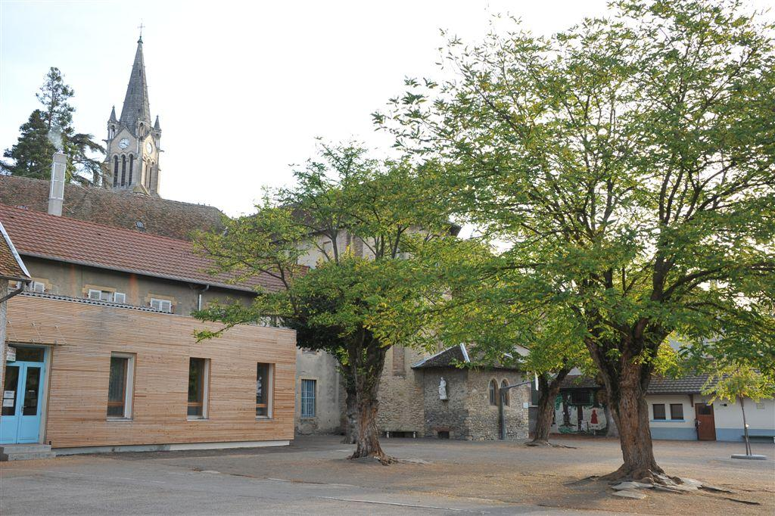
CONSEIL D’ETABLISSEMENT
Jeudi 28 juin 2018

Slide 2
Ordre du jour
Présentation des actions éducatives, pastorales et pédagogiques pour le 3ème semestre.
Projets pour l’année prochaine
Point pour l’APEL, l’OGEC, la Mairie
Questions diverses.

Slide 3
Tour de table
Votre présentation
Votre Nom, Prénom
Votre fonction dans l’école
Un fait marquant de cette année scolaire

Slide 4
Point sur le plan administratif
Bilan de la période
Bilan de l’appel à dons pour les travaux des annexes du gymnase
3217€ à ce jour : 800€ d’entreprise et 2417€ de particuliers
Organisation des classes pour l’année prochaine :
- 3 classes de PS-MS pour plus d’interactions entre les enfants
- même répartition des classes pour les autres classes
- école inclusive : dispositif ULIS
Constitution des classes anticipée
date de la rentrée prochaine : le jeudi 30 août
Calendrier Ad’AP : point sur les travaux

Slide 5
Bilan de la période
Point sur le plan éducatif
suite du conseil des élèves : 5ème conseil le 15 mai et leurs actions pour l’appel à dons, pour le parking à vélo, pour les règles de vie…
action « Ensemble » n°3 : Olympiades et Chasse au trésor le lundi 7 mai : bilan et évaluation
Action « Ensemble » n°4 : Cross solidaire le jeudi 25 mai avec l’association Soleil Rouge : bilan et évaluation
Kermesse et spectacle le dimanche 10 juin :
bilan et évaluation

Slide 6
Bilan de la période
Point sur le plan pastoral
Action de carême sur le thème : « Nos Missions pour Dieu » et temps dans la Chapelle pour les cycle 3
Célébration de Pâques le vendredi 30 mars
Ateliers pastoraux pour les CM avec Lisa de Percin
Bol de Riz et rencontre avec le Père Simon et l’école Christ Roi de Brazzaville le 30 mars
Visite de l’exposition « les chrétiens pendant la grande guerre »
Remise des bibles aux CM2 avec le Pasteur Emmanuel Lambotin et le Père Sébastien.

Slide 7
Point sur le plan pédagogique
Bilan de la période
formation des enseignants en ergothérapie avec Mme Lise Delattre et retour de la formation Montessori des enseignantes de maternelle
suite du travail sur le projet d'école sur une école inclusive
Chorale 2ème partie en APC pour CE et CM
Permis piéton en CE2 et permis internet en CM2 le 3 mai
Culture : semaine de la création, spectacles Marre Mots, ateliers théâtre, peinture dans les classes

Slide 8
Point sur le plan pédagogique
Bilan de la période
natation : stages massés en mai pour CP, CE1, CE2
APER pour les CM2 le 22 mai à l’école Thévenon
Tracés de parcours dans la cour maternelle le 24 mai
liaison CM-6^{ème:} matinée au collège le mercredi 13 juin
liaison GS-CP : réunion d'infos pour les parents le vendredi 22 juin
Voyages scolaires : retours et évaluation
Matinée « montée de classe » le 2 juillet

Slide 9
Projets pour l’année 2018/2019
Feuille de route 2018/2019
Les activités périscolaires
Clubs sur la pause méridienne
Service civique
Réseau UNITED

Slide 10
Projets pour l’année 2018/2019
Feuille de route 2018/2019
Moderniser la structure et les outils
Poursuivre les projets et les actions
Accompagner les équipes

Slide 11
Projets pour l’année 2018/2019
2. Les activités périscolaires

Slide 12
Projets pour l’année 2018/2019
3. Clubs sur la pause méridienne
animés par les enseignants, les AVS, le volontaire du Service civique…
Sur une période de l’année ou +
Nombre limité de participants
Clubs à la périphérie du scolaire : sportif, artistique, loisir, ludique, bien-être, vie pratique…

Slide 13
Projets pour l’année 2018/2019
4. Service civique
Un jeune de – de 25 ans
Mission « culture et citoyenneté » sur 8 mois de octobre à mai
Aide à l’encadrement sur les temps périscolaires, animation du conseil des élèves, organisation de temps forts, développement du vivre ensemble.

Slide 14
Projets pour l’année 2018/2019
5. Réseau UNITED
Un réseau de 5 écoles du bassin turripinois
Une association pour monter :
des actions auprès des élèves
des structures pour les familles
des formations pour les enseignants
une équipe de chefs d’établissement
des rencontres sportives ou culturelles
partenariat avec une psychologue
Conférences pour les parents
formation maths

Slide 15
Point APEL
Les actions…
Les projets…
Point OGEC
Les travaux…
Les projets…
Point Mairie
Les actions…
Les projets…

Slide 16
Questions diverses
…
Prochain rendez-vous
Pot de fin d’année :
vendredi 29 juin à 16h30
Rentrée des classes :
Jeudi 30 août à 8h30

